Slide 1

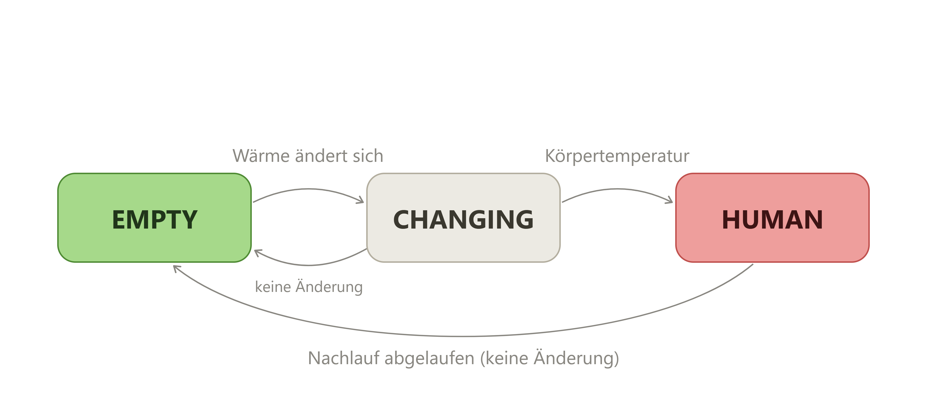
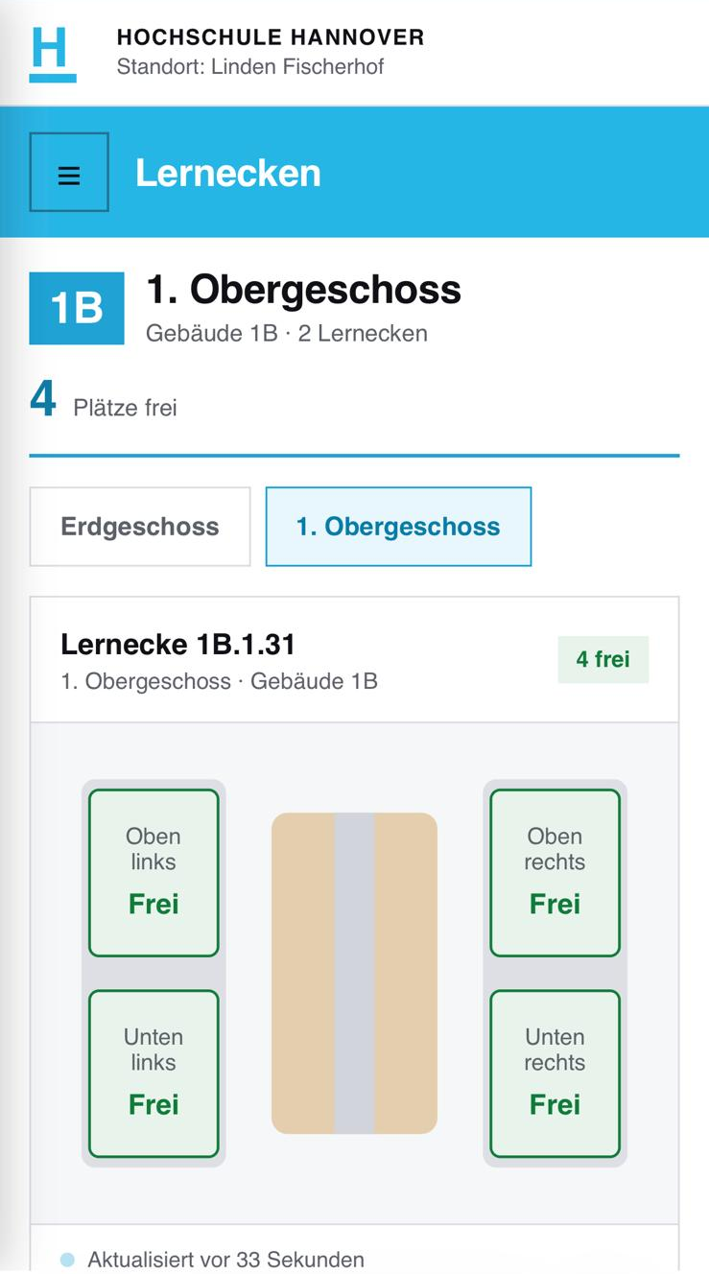
Belegungserkennung von Lernecken mit Infrarotsensor und Live-Auslastung
Live-Belegung Etage 1B.1:
Freie Lernplätze in Echtzeit am Standort Linden-Fischerhof
Philippe Simons, Mauro Holzki. Studienprojekt / Betreuung: Jens Christian Will. Sommersemester 2026
1. Motivation
3. Kernlogik
5. Datenschutz
Einleitung: Der Standort Linden/Fischerhof der Hochschule Hannover verfügt über mehrere Lernecken, welche auf dem ganzen Campus verteilt sind. Diese Lernecken sollen Studierenden einen Platz zum lernen und Austauschen bieten.
Problem: In den Klausurenphasen ist die Nachfrage nach Lernecken sehr hoch. Studierende suchen oftmals lange nach freien Lernplätzen, leider gelegentlich auch ohne Erfolg. Es entstehen unnötige Wege und Wartezeiten beim Suchen.
Lösung: Eine öffentlich zugängliche Webseite, die die Auslastung der Lernecken in Echtzeit visualisiert und das Finden von freien Lernecken erleichtert.
Ein 8×8-Pixel-Wärmebild (64 Werte) macht Personen technisch nicht identifizierbar. Erkannt wird nur Anwesenheit, nicht wer anwesend ist. Zusätzlich wird die Auswertung direkt am ESP32 durchgeführt, veröffentlicht wird nur eine Aussage über die Belegung.
Zustandsdiagramm je Sitzplatz mit drei möglichen Zuständen.
6. Grenzen & Herausforderungen
Personenerkennung: Menschen geben Infrarotstrahlung ab, welche mit dem IR-Sensor gemessen werden kann. Um eine Falscherkennung (beispielsweise durch die Sonne) zu verhindern, wird zusätzlich ausgewertet, ob sich die Temperatur gegenüber der letzten Messung genug geändert hat. Es müssen also zwei Bedingungen erfüllt sein, um eine Zone als „belegt“ zu markieren. Eine stillsitzende Person erzeugt zwar Wärme, jedoch verändert sich diese wenig.
Damit eine Zone nicht sofort frei wird, wenn mal keine Bewegung festgestellt werden kann, gibt es einen Nachlauf, welcher dekrementiert wird.
Die Realisierung und Prüfung der Bedingungen wird mittels einer Zustandsmaschine realisiert.
Sehr still sitzende Personen zuverlässig von anderen Wärmequellen unterscheiden
Unterbrechung der Erkennung, beispielsweise durch Toilettengänge
Zwei Personen auf einer Bank trennen
Kalibrierung der Entprell-Zeiten je Sitzgeometrie
2. Architektur & Methodik
Ansatz: Sensorik, welche über den Campus verteilt ist, soll zentral zusammengeführt werden. Eine Web-Anzeige soll es allen ermöglichen, aktuelle Daten einzusehen.
Architektur:
Pro Lernecke ein ESP32 mit WiFi und AMG8833-Wärmesensor (8×8-Pixel-Infrarot-Array), welcher die Belegung lokal bestimmt.
Die Übertragung erfolgt per HTTPS an einen Home Assistent Webhook, je Sensor wird eine JSON-Datei abgelegt.
Auf einem Raspberry Pi 5 läuft Home Assistant, hier werden die Rohdaten jedes Sensors zu einer Datei zusammengefasst.
Die Website liest die zusammengefasste Datei und aktualisiert somit periodisch die Belegung.
Zwischen Sensor und Anzeige liegt immer eine Datei: Damit sind beide Seiten individuell anpassbar, solange diese zentrale Funktionalität bleibt.
Methodik:
Belegungserkennung wird am ESP32 aus Wärmebildinformation abgeleitet, so kann die gesendete Datenmenge reduziert werden.
Die 64 Pixel des Sensors werden auf vier Zonen aufgeteilt, jede Zone wird einzeln ausgewertet: eine Zone je Sitzplatz.
Je nach Temperaturwert und Veränderung wird entschieden, ob ein Sitzplatz als belegt gilt oder nicht.
7. Fazit & Ausblick
4. Ergebnisse
Lessons Learned: Ein einfaches 8×8-Pixel Wärmebild genügt für eine verlässliche, datenschutzfreundliche Belegungsanzeige – nachweislich im Echtbetrieb.
Ausblick: Eine zuverlässigere Erkennung, welche stillsitzende Personen besser erkennt. Eventuell Machine-Learning als Methode der Erkennung. Anbindung mehrerer Lernecken, um als Informationsquelle für Studierende zu dienen. Datenhistorie, um Auslastung über der Zeit verteilt zu sehen.
Das System läuft im Echtbetrieb: Im Gebäude 1B.1.31 des Standorts Linden-Fischerhof wird live unter folgendem Link die Sitzplatzbelegung angezeigt (oder oben rechts auf dem QR-Code):
https://hidd.christianwill.de/local/index.html
Die Webseite ist für alle in Echtzeit abrufbar. Sie zeigt die Lernecke von oben und visualisiert die Belegung farblich als auch in Schriftform. Sollte die Erkennung ausfallen, werden die Plätze auf der Webseite automatisch nach fünf Minuten grau und mit “Keine Daten” gekennzeichnet.
Datenkette:
1
Sensor – I2C Auslesung
8. Referenzen
▼
[ Platzhalter: Screenshot der Live-Website
(Geländekarte · Burger-Menü · Belegung je Standort) ]
[1] Lin, Y. & Zhao, Q. (2025). Human Occupancy Monitoring and Positioning with an Infrared Thermal Array Sensor.
DOI 10.3390/s25010129.
[2] Adafruit Industries: Grid-EYE AMG8833 Specifications (Reference).
[3] Heltec Automation: WiFi LoRa 32 (V3) – ESP32-S3 + SX1262 LoRa Node.
[4] Home Assistant: Automation Trigger – Webhook Trigger.
[5] Seeed Studio: Grove – Infrared Temperature Sensor Array (AMG8833).
2
Zustandslogik (ESP32) → JSON
▼
3
HTTPS-Webhook
▼
4
Home Assistant (Daten zusammenführen)
▼
5
Webseite für Studierende
Übertragenes JSON je Lernecke:
{
"token": "geheim",
"id": "1B131",
"platz1": 1,
"platz2": 0,
"platz3": 1,
"platz4": 0
}
Kontakt: philippe.simons@stud.hs-hannover.de, mauro.holzki@stud.hs-hannover.de.

